Slide 1
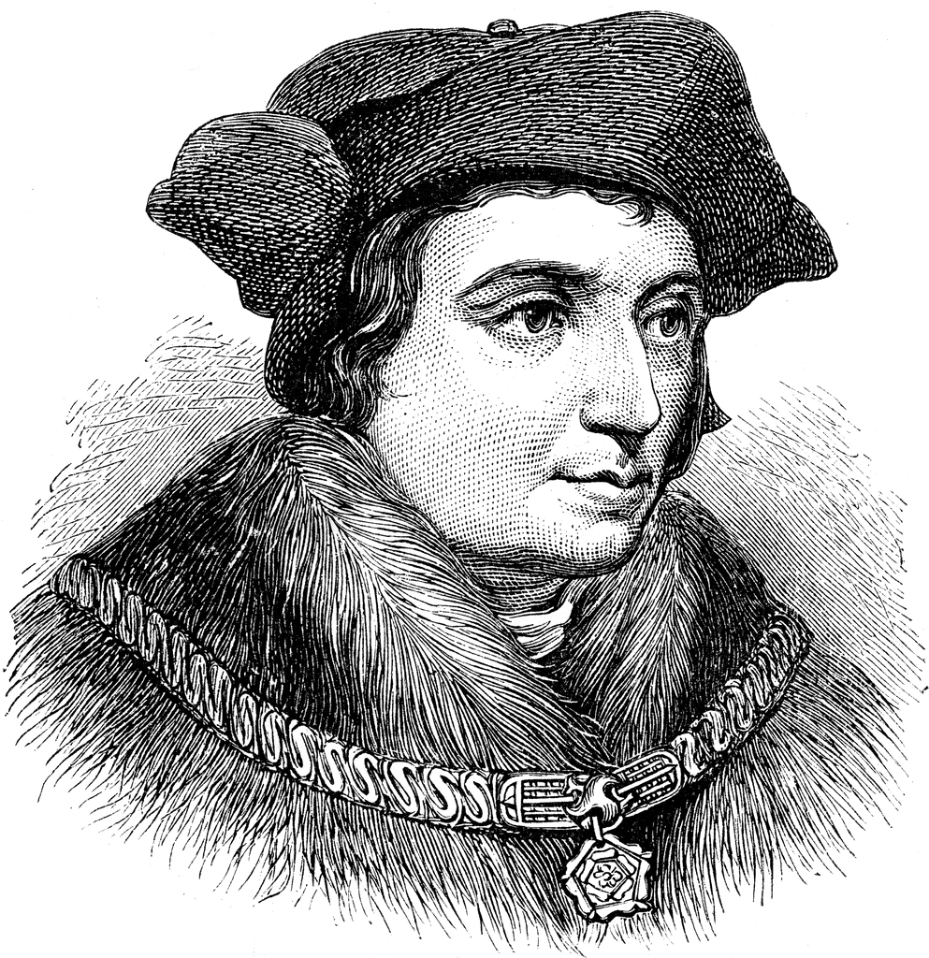
თომას მორი დაიბადა ინგლისის სასამართლო მოხელის, შეძლებული ლონდონელი იურისტის ოჯახში. იგი დაიბადა 1478 წლის 7 თებერვალს, მირქმის დღესასწაულის დღეს.

Slide 2
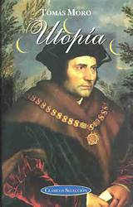
თომას მორი
დაბ. თარიღი | 7 თებერვალი, 1478
დაბ. ადგილი | ლონდონი
გარდ. თარიღი | 6 ივლისი, 1535
გარდ. ადგილი | ლონდონი
საქმიანობა | მწერალი, სახელმწიფო მოღვაწე
ეროვნება | ინგლისელი
ჟანრი | ჰუმანიზმი

Slide 3
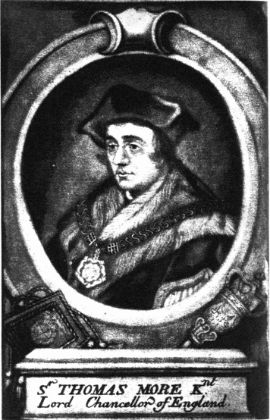
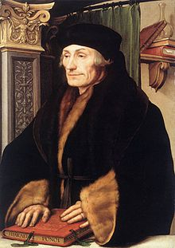
“თ.მორი ყველაზე სამართლიანი და კეთილსინდისიერი ადვოკატი,რომელიც საკუთარ თავზე უფრო ნაკლებად ზრუნავდა,ვიდრე სხვის კეთილდღეობაზე“.
ერაზმ როტერდამელი
თომას მორი

Slide 4
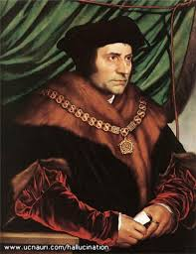

თომას მორი ჰენრი vΙΙ წინააღმდეგ.

Slide 5

1510წ თ.მორი პარლამენტის დეპუტატად აირჩიეს.ამავე დროს მორი დაინიშნა ლონდონის შერიფის ერთ-ერთი თანაშემწის ფრიად საპასუხისმგებლო თანამდებობაზე.
.

Slide 6
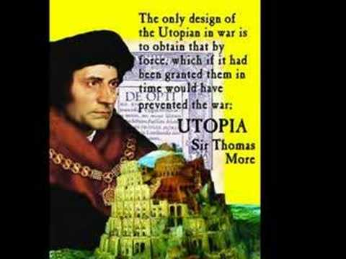
თომას მორის ლიტერატურულ მემკვიდრეობას შეადგენს:’’რიჩარდ ΙΙΙ ისტორია“,’’უტოპია“,ძველი ბერძენი პოეტების ნაწარმოებთა თარგმანები,შესრულებული ლათინურ ენაზე,მდიდარი ეპისტორალური მასალა და მწვავე პოლემიკური ტრაქტატები ლუთერსა და რეფორმაციის ინგლისელმიმდევართა წიინაღმდეგ.

Slide 7
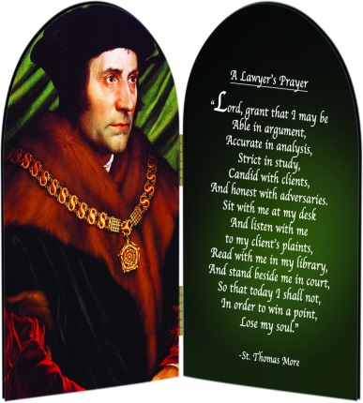
1515წ - თომას მორი დიპლომატიური მისიით ფლანდრიაში.

Slide 8
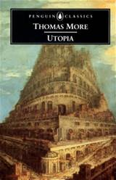
მორის მეგობრების-ერაზმისა და ეგიდიუსის გულმოდგინების წყალობით,1516 წლის შემოდგომაზე’’უტოპია“გამოქვეყნდა ბელგიის ქალაქ ლუვენში სათაურით:’’უთვალსაჩინოესი და ენამზეობით გამორჩეული ვაჟკაცის,ლონდონის სახელოვანი მოქალაქისა და ვიკონტის თომას მორის-არანაკლებ სასრგებლო,ვიდრე გასართობი,-ჭეშმარიტად ოქროს წიგნი სახელმწიფოს საუკეთესო წყობილებისა და ახალი კუნძულის უტოპიის თაობაზე“.

Slide 9
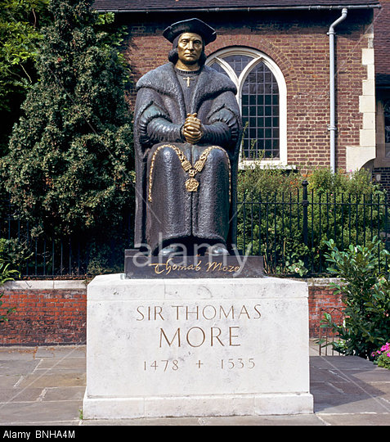
‘’უტოპიის“გამოსვლისთანავე თომას მორი მთელი განათლებული ევროპის ცენტრში მოექცა.მორის პოლიტიკურ პოპულარობასთან ერთად იზრდებოდა მისი,როგორც მეცნიერ-ჰუმანისტის დიდება.

Slide 10
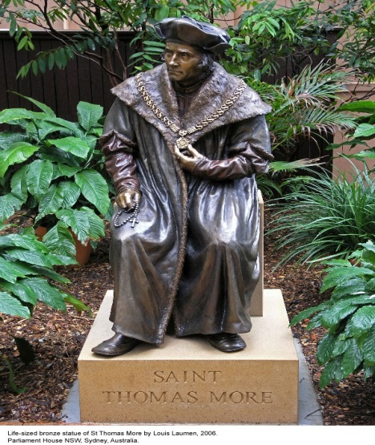
▪1518წ მორი გახდა საიდუმლო საბჭოს ერთ-ერთი წევრი და იმ პეტიციათა მომხსენებელი,რომელბიც შემოდიოდა მეფის სახელზე.
▪1521წ მორი დაინიშნა ხაზინდარის თანაშემწის თანამდებობაზე.
▪ამასთან ერთად მან მიიღო რაინდის წოდება და მონაწილეობდა დიპლომატიურ მისიებში.
▪1522 და 1525წწ.მეფის ბრძანებით მორს საჩუქრად გადასცეს მიწები ოქსფორდსა და კენტის საგრაფოებში.
.

Slide 11
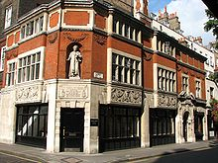
თომას მორის შემდგომ პოლიტიკურ მოღვაწეობაზე დიდი გავლენა მოახდინა რეფორმაციამ.

Slide 12
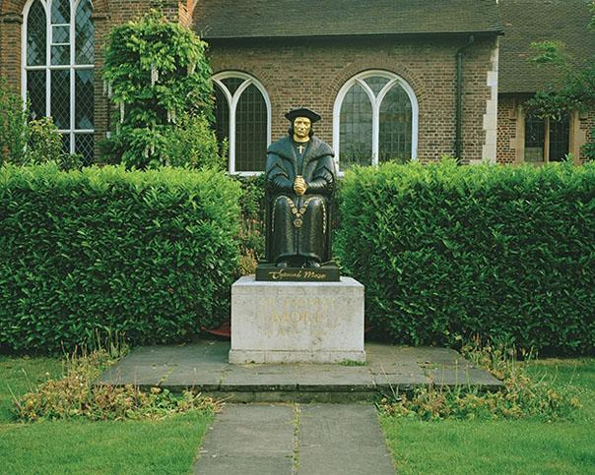
▪1523წ.მეფის თანხმობით,თომას მორი აირჩიეს თემთა პალატის თავმჯდომარედ.
▪1523წ მორმა ლანკასტერის საჰერცოგოს კანცლერის მაღალი პოსტი დაიკავა.
▪1529წ.კარდინალ უოლსის ჩამოგდების შემდეგ,თომას მორი ინგლისის ლორდ-კანცლერი გახდა.

Slide 13
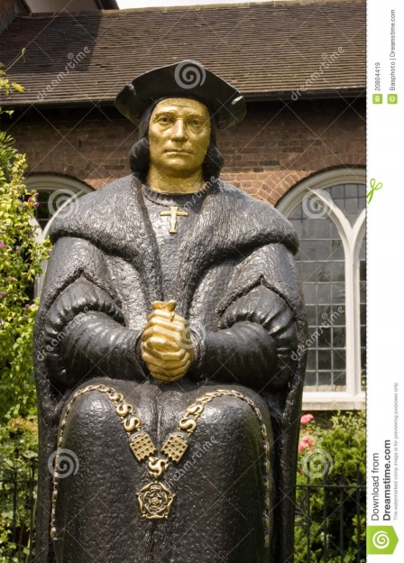
თ.მორის სიტყვები ლორდ-კანცლერის თანამდებობის დაკავების შემდეგ:
’’მე ვფიქრობ,რომ ეს სავარძელი აღსავსეა შრომითა და საფრთხით და არა პატივით.რაც უფრო მაღლია თანამდებობა,მით უფრო მძიმეა დაცემა. ეს კარგად ჩანს ჩემი წინამორბედის(კარდინალი უოლსის) მაგალითიდან.რომ არ ყოფილიყო წყალობა,ჩემს ადგილს მივიჩნევდი ისეთივე სასიამვნო ადგილად,როგორც დამოკლესათვის იყო სასიამოვნო მის თავზე აღმართული მახვილი“.

Slide 14
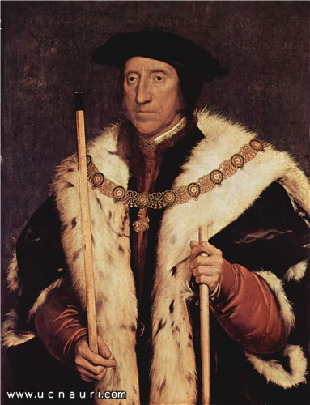
რატომ შეიძულა მეფემ ინგლისელი მოაზროვნე?
1)თ.მორმა არ აღიარა მეფე ეკლესიის მეთაურად.
2)თ.მორმა მეფეს არ დაუჭირა მხარი ცოლთან განქორწინების საკითხში.

Slide 15
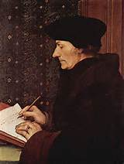
თომას მორი როგორც ’’სახელმწიფოს მოღალატე“.

Slide 16
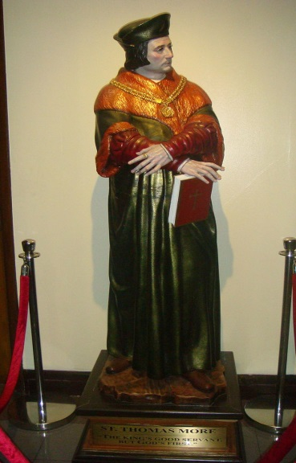
თ.მორის Ι განაჩენი:’’იგი უნდა წაიყვანოს კონსტებლ უილიამ კინგსტონმა სასამართლოდან ტაუერში,საიდანაც გადაიყვანენ ტაიბერნში.იქ სახრჩობელაზე უნდა ჩამოკიდონ,სანამ ნახევრად არ მოკვდება.შემდეგ გადაჭრან,გაუფატრონ მუცელი,გამოგლიჯონ და დაწვან შიგნეულობა,შემდეგ ოთხად გაკვეთონ და დაკიდონ მისი სხეულის ოთხი ნაწილი ქალაქის კარიბჭეზე,ხოლო თავი-ლონდონის ხიდზე“. თ.მორის ΙΙ განაჩენი შეწყალების შემდეგ:’’მხოლოდ თავის მოეკვეთა დამნაშავესათვის“.

Slide 17
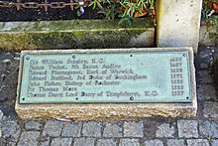
თომას მორის სიტყვები სასკვდილო განაჩენის მოსმენის შემდეგ:
’’მე შვიდი წელი ვსწავლობდი ეკლესიის ისტორიას და ვამტკიცებ,რომ საერო ხელისუფალი არ შეიძლება იყოს ეკლესიის მეთაური“.
’’ღმერთო!შენ დაიფარე ჩემი მეგობრები მეფის ამგვარი მოწყალებისგან“.

Slide 18
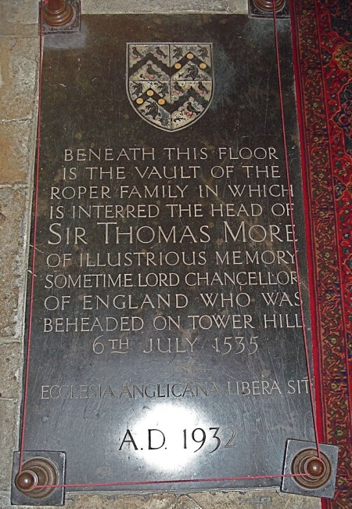
1535 წლის 6 ივლისი-თომას მორს თავი მოკვეთეს.
თომას მორი სიკვდილიდ ბოლო წუთებში:
როდეასც ეშაფოტზე ადიოდა,მედილიგეს უთხრა:’’დამეხმარე ასვლაში,ჩამოსვლას კი თვითონ შევეცდები“,
შემდეგ წარმოთქვა მცირე ლოცვა და ჯალათი გაამხნევა:
’’ცოცხლად,მეგობარო!ნუ გეშინია შენი მოვალეობისა,კისერი მოკლე მაქვს,კარგად დაუმიზნე,რომ არ შერცხვე“.
უკანასკნელი სიტყვებით კი კვლავ იხუმრა,-’’ცოტა დამაცადე,წვერი გადავიწიო,მას ხომ ბრალი არ მიუძღვის სახელმწიფოს ღალატში“.

Slide 19
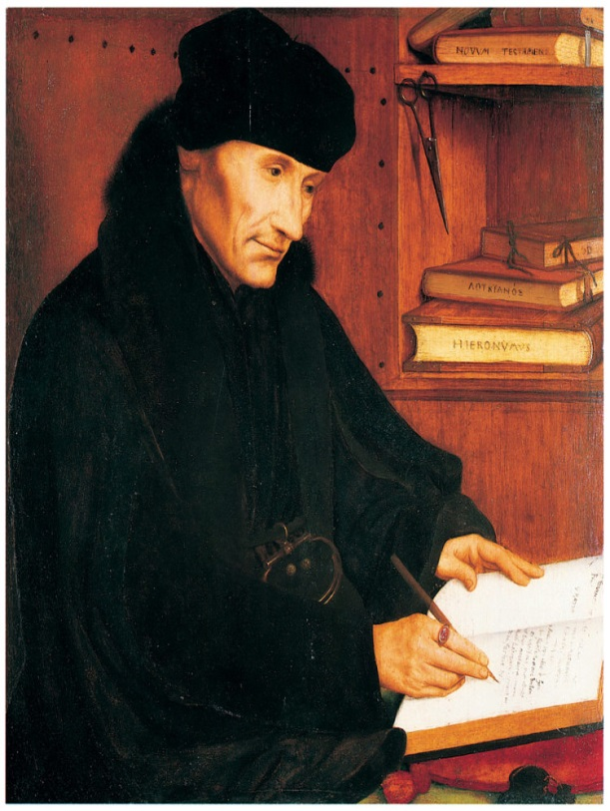

“თომას მორი… მისი სული იყო თოვლზე უთეთრესი და უსპეტაკესი და იყო ისეთი გენია, რომლის მსგავსს ინგლისი ვეღარ წარმოშობს, თუმცა მას შემდგომშიც ბევრი ეყოლება დიადი ადამიანები”.
ერაზმ როტერდამელი

Slide 20
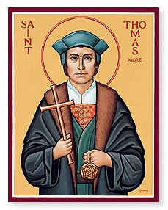
კათოლიკურმა ეკლესიამ თომას მორი წმინდანად შერაცხა.

Slide 21

“უტოპია” არის ორი ნაწილისაგან შემდგარი ნაწარმოები,რომელიც გადმოგვცემს არ არსებული კუნძულის უტოპიის პოლიტიკურ და სოციალურ წყობას.ნაწარმოების პირველი ნაწილი ეძღვნება ინგლისის სახელმწიფო სტრუქტურის მკაცრ კრიტიკას,ხოლო მეორე ნაწილში გადმოცემულია უტოპიური სახელმწიფოს პოზიტიური შინაარსი.
თ.მორი-უტოპია

Slide 22

თ.მორი ‘’უტოპიაში“გვაძლევს სხვადასხვა კატეგორიის ადამიანთა დახასიათებას:’’ადამიანთა გემოვნება ზედმიწევნით მრავალფეროვანია,ხასიათები ახირებული,მათი ბუნება მეტისმეტად უმადური,მსჯელობაკი ხანდახან სრულ უაზრობამდე მიდის.შედარებით ბედნიერად ისინი გრძნობენ თავს,ვინც განცხრომითა და მხიარულებით ცხოვრობს.ვიდრე ისინი ვინც იტანჯება იმის გამოცემაზე ზრუნვით,რასაც ამპარტავანთა და უმადურთათვის სარგებლობის მოტანა შეუძლია.ადამიანთა უმრავლესობა არ იცნობს მწერლობას,ბევრი ზიზღის თვალითაც უყურებს მას.ზოგიერთს მხოლოდ ძველმანი მოსწონს,უმრავლესობას კი საკუთარი.ერთი იმდენად კუშტია,რომ ვერ ურიგდება ხუმრობას,მეორე კი იმდენად ბრიყვია,რომ მახვილგონიერებას ვერ ეგუება,ზოგიერთი ისეთი უჟმურია,რომ ყოველგვარ ოხუნჯობას ისე უფრთხის,ვინც ცოფიანი ძაღლისგან დაკბენილი-წყალს.ზოგი ისე მერყევია,რომ დამჯდარი ერთს აქებს,ფეხზე წამომდგარი-მეორეს.ზოგიერთები დუქანში სხედან,სასმისით ხელში მწერალთა ნიჭზე მსჯელობენ და ყველაფერს,რასაც მოისურვებენ,დიდი რიხით კიცხავენ ხოლმე,ყოველ მწერალს თავისი ნაწერისათვის,ასე ვთქვათ,თმით ათრევენ,თვითონ კი სამიზნიდან შორს უჭირავთ თავი.ისეთი უმადური ადამიანებიც არიან,რომ ნაწარმოებით ძალზე დატკბობის შემდეგაც კი არავითარ განსაკუთრებულ მოწიწებას არ გრძნობენ იმ უმადრი სტუმრებისაგან,რომლებიც მდიდრულ ნადიმზე გულუხვად ღრეობის შემდეგ გამძღარნი ბრუნდებიან შინ და მასპინძელს მადლობასაც არ უხდიან.მოდი და გამართე საკუთარ ხარჯზე ნადიმი ასეთი ღრუ ხასიათისა და სხვადასხვა გემოვნების მქონე,ასევე ასეთი უმადური ადამიანებისთვის“.

Slide 23
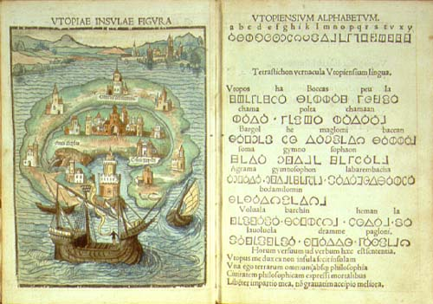
თ.მორის შეხედულება სახელმწიფოს მეთაურის მოვალეობათა შესახებ:’’ხელმწიფე,დაუშრეტელი წყაროს მსგავსად,მთელ ხალხს აწვდის როგორც კარგს,ისე ცუდს...ყველა მეფე უმრავლეს შემთხვევაში მთელ თავის დროს მხოლოდ სამხედრო საქმეებს უთმობს,ვიდრე ქვეყნის სასიკეთო საქმეებს,ამას გარდა,მეფენი უფრო დიდი სიამოვნებით ზრუნავენ იმაზე,როგორმე კანონიერი ან უკანონო გზებით ხელში ჩაიგდონ ახალ-ახალი სამეფოები,ვიდრე იმაზე,როგორ უკეთ მართონ უკვე მოპოვებული.ამასთან,მეფეთა მრჩევლებს შორის არ მეგულება არავინ ისეთი,მართლა ჭკვიანი,სხვისი რჩევა არ სჭირდებოდეს,ანდა ვისაც საკუთარი თავი ისე ბრძენი ეგონოს,სხვისი აზრის მოწონება არ ეგებოდეს,არის გამონაკლისიც,როცა ისინი მლიქვნელურად უხრიან თავს მეფესთნ დაახლოებულ იმ პირთა სულელურ აზრებს,რომლებიც მეფის კეთილგანწყობით სარგებლობენ და ამ მლიქვნელობით ცდილობენ მათ მომადლიერებას.რასაკვირველია,ბუნებისაგან ისეა მოწყობილი,რომ ყველას თავისი ქმნილება მოსწონს,როგოც ყვავს თავისი ბახალა და მაიმუნს თავისი ნაშიერი.“

Slide 24
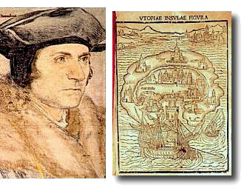
თ.მორის აზრი წარჩინებულთა ბედზე:
’’არსებობს წარჩინებულთა უმრავლესობა,ისინი მამალი ფუტკარივით უქმად,სხვისი შრომით ცხოვრობენ,სახელდობრ თავიანთი მამულების იჯარადართა ხარჯზე,რომლებიც შემოსავლის გადიდების მიზნით ტყავს აძრობენ.აქა ასეთ სასტიკ სიძუნწეს იჩენენ ეს ადამიანები,ისე კი გაღატაკებამდე ხელგაშლილები არიან.ეს კიევ არაფერი,ისინი გარშემო იკრებენ მცველთ უზარმაზარ ბრბოს,რომლებსაც არასდროს არ უსწავლიათ სარჩოს მოპოვების არანაირი ხერხი.მაგრამ საკმარისია ბატონი მოკვდეს ან ეს მსახურები დასნეულდნენ,მათ მაშინვე გარეთ ისვრიან.ბატონები უსაქმურებს უფრო დიდი სიამოვნებით ინახავენ,ვიდრე ავადმყოფებს.ხშირად გარდაცვლილის მემკვიდრეს არ ძალუძს მამისეული ჯალაბნის რჩენა,და აი,ისინი განწირულნი არიან შიმშილისთვის,თუ ყაჩაღობაზე არ გადავიდნენ.“

Slide 25

საკარმიდამო მიწების სეკულარიზაციის პრობლემა თ.მორის ’’უტოპიაში“:
’’თქვენი ცხვრები ჩვეულებრივ ასეთი უწყინარი,ახლა კი ისეთი გაუმაძღარნი და დაუოკებელნი გამხდარან,რომ ადამიანებსაც კი ჭამენ,და მუსრს ავლებენ მინდვრებს,სახლებს,ქალაქებს.სამოფოს იმ ნაწილში,სადაც უფრო ნაზ და ძვირფას მატყლს ამუშავებენ,წარჩინებული არისტოკრატები და თვით ზოგიერთი აბატიც კი,არ სჯერდებიან ყოველწლიურ შემოსავლს.ამიტომ თავიანთ მამულებში აღარაფერს ტოვებენ სახნავად-ყველაფერს საძოვრებად აქცევენ,სპობენ სახლებს,ანგრევენ ქალაქებს,ტაძრებს კი მხოლოდ ცხვრების სადგომად ტოვებენ.ეს ’’უწყინარი“ადამიანები ყოველგვარ დასახლებას და დამუშავებულ მიწას უდაბნოდ აქცევენ.ამრიგად,როცა ერთი ღორმუცელა,ქვეყნის გაუმაძღარი და სასტიკი წყლული ანადგურებს მინდვრების საზღვრებს,ერთიანი ღობით ფარგლავს მათ,იგი ქუჩაში ყრის ზოგიერთ იჯარადარს,მოტყუებით ან ძალადობით ართმევს მას საკუთარ ქონებას.ყველა შემთხვევაში ხდება გაუბედურებული უსახლკაროების გადასახლება თავისი მრავალრიცხოვანი ჯალაბით.მთელ თავიანთ ღარიბულ ავლადიდებას ჩალის ფასად ყიდიან,რადგან იძულებულები არიან მოიცილონ,და როცა ხეტიალში ესეც დაეხარჯებათ ,სხვა რაღა რჩებათ.თუ არა ქურდობა და დამსახურებულად სახრჩობელაზე მოხვედრა,ანდა წანწალი და მათხოვრობა.“

Slide 26
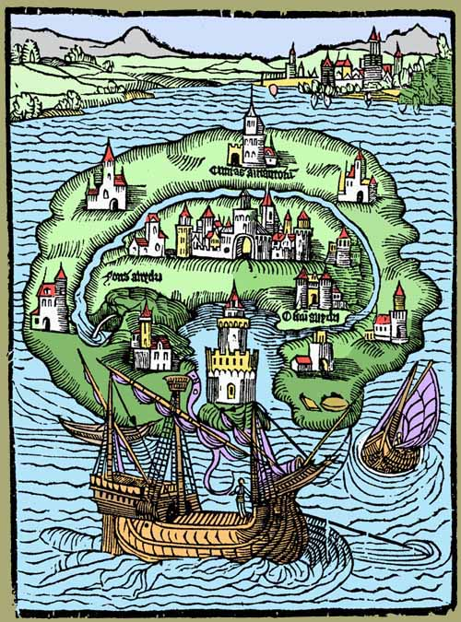
თ.მორი ეხება ქვეყანაში გამეფებულ უსამართლობას,ბოროტმოქმედებას,რომელიცხელისუფალმა უნდა ალაგმოს:
’’თუ გულწრფელად ხარ დარწმუნებული,რომ არ შეგიძლია განკურნო ასე მტკიცედ ფესვგადგმული მანკიერებანი,შენ მაინც არ უნდა მიატოვო სახელმწიფო საქმეები,ისევე როგორც არ შეიძლება ხომალდის მიტოვება ქარიშხალში იმ მიზეზით,რომ შენ ქარებს მაინც ვერ გაუმკლავდები.უნდა ეცადო შეძლებისამებრ ყველაფერი კარგად შეასრულო,ხოლო ის,რის მობრუნებაც კარგისაკენ არ შეგიძლია,შეეცადე ოდნავ მაინც გააკეთილშობილო,ხომ არ შეიძლება ყველაფერი კარგად იყოს მოწყობილი,ყველა ადამიანი ხომ არ არის აუცილებლად კარგი.“

Slide 27
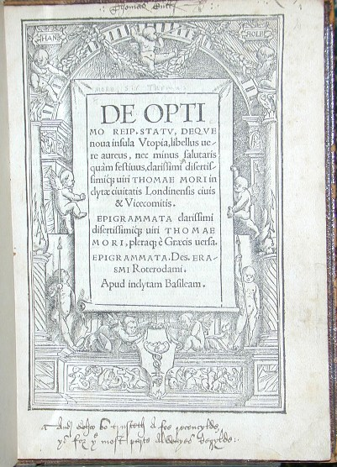
თ.მორი კანონების შესახებ:
’’უნდა გამოიცეს გარკვეული კანონები,რომლებიც აუკრძალავს მეფეს მისი ხელისუფლების ბოროტად გამოყენებას,ხოლო ხალხს-ზედმეტად თავნებობას,შესაძლებელია აიკრძალოს თანამდებობათა შეძენა შესყიდვით ან ქრთამით.ამ თანამდებობებზე მუშაობას არ უნდა ერთვოდეს თან ხარჯები,ვინაიდან ეს ხელსაყრელ პირობებს შექმნის იმისათვის,რათა ეს ფული შემდეგ მოტყუებისა და ძარცვის გზით იქნეს ამოღებული და წარმოიქმნება იმის აუცილებლობა,რომ ამ თანამდებობაზე დაინიშნონ მდიდარი ადამიანები,მაშინ როდესაც უკეთ გაართმევდნენ თავს ნაშიერნი.“

Slide 28
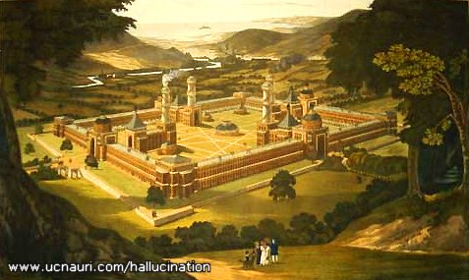
მორის აზრით:’’სამართლიანობა სხვა არაფერია თუ არა მდაბიოთა ქველობა,რომელიც მეფური დიდებისაგან საკმაოდ შორს დგას.
ან არადა,ორი სამართლიანობა მაინც არსებობს,რომელთაგან ერთი მდაბიო ხალხს შეეფერება და ქვეითად დაიარება,მიწაზე დაღოღავს,ღობეს ვერ გადაახტება,რადგან გზა ყოველმხრივ შეკრული აქვს,და მეორე ღირსებაა მეუფეთა,რომელიც უფრო დიდებულია,ვიდრე ხალხისა.“ე.ი.გამოდის,რომ მდაბიოთა სამართალს გზა ყოველმხრივ შეკრული ჰქონდა.

Slide 29
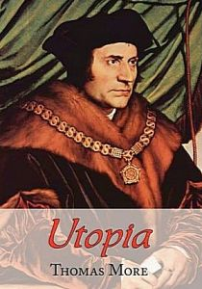
თ.მორის ჰუმანისტური იდეები დღესაც აქტუალურია.

